Slide 1
黑龙江110项目
商业需求报告
汇报：冯婉仪
1598781730@qq.com

Slide 2
项目背景
伴随着国民经济的快速发展，人民生活水平的提高，人们对安全的需求也变得日益强烈，不仅仅是财产安全需求，更重要的是生命安全的需求。可视化联网报警正是在此基础上诞生的。可视化联网报警依托视频报警技术，不仅实现报警的可视化，而且更智能，并与互联网应用融合，必将推动可视化联网报警市场进入一个新阶段。
线上接警管理平台软件是报警服务产业的核心，并且其发展一方面伴随着终端需求和内容演变，另一方面反过来引领行业发展走向。互联网时代，去中心化是每一个服务型行业的必然，报警服务运营商作为这条产业链上的连接纽带，其作用可以说是十分重要。

Slide 3
提案原因
可视化联网报警产生的原动力是想根除传统联网报警的弊端。传统联网报警存在诸多问题:第一，误报率相对较高，误报容易浪费人力。第二，无法针对不同用户提供差异化需求。市场内电话报警产品同质化严重，所有厂商研发的新品功能几乎相同，最后演变成价格和价值的竞争，没有差异化判断。第三，缺乏有力的录像取证。传统报警不能够准确地把握事发当时的情况，容易给破案或处理案件造成一定的难度。同时电话报警给单用户的价值感不足，产品做不到差异化，市场发展很难进一步扩大。于是，报警+视颊组合形成的可视化报警成为行业发展趋势。

Slide 4
调研报告-用户需求
通过大数据分析和挖掘用户群的文化观念，消费收入、消费习惯、生活方式等数据，将用户群体划分为更加精细的类别，报警运营服务商可以根据用户群的不同可以制定不同品牌推广战略和营销策略，提高用户的忠诚度、培养能为企业带来高价值的潜在客户，提升报警运营服务商的市场占有率。
运用大数据模拟实境，发掘新的需求和提高投入的回报率。移动互联网飞速发展的时代，大部分的数据广泛存在于社交网络、电子商务等之中。在这些数据中，仅依托社交网络而存在的数据对企业开拓新的市场需求就是一个巨大的机遇。每天我们在网上点一个赞、或者随意的发表一句感慨，在我们普通人看来，它传递的价值是有限的，但从大数据分析进行审视，它带来的价值将大大提升。试想一下，如果我们可以被授权可以从微博的数据中挖掘我们感兴趣的词汇，当有人在微博上发出“小区的安保差”之类的吐槽后，通过对数据的分析和提炼，这个人甚至这个小区的住户都可以成为报警运营服务潜在的用户。

Slide 5
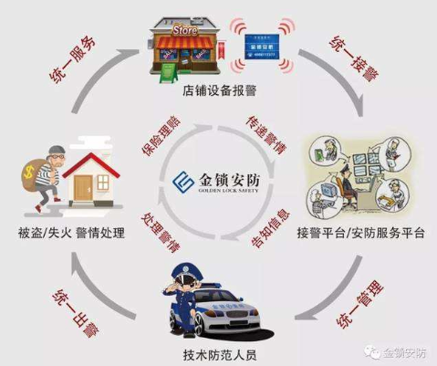
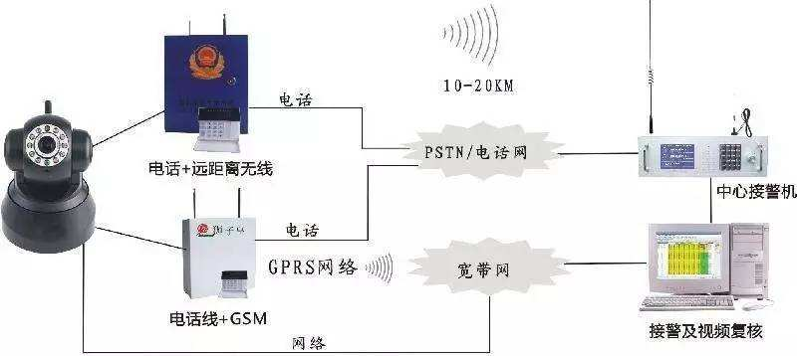
调研报告-市场状况
近年来，我国防盗报警器的销售数量和总销售额均以年均30%-60%的幅度高速攀升。具体来看，2016年我国防盗报警行业市场规模为180亿元左右，2017年突破200亿元。据中商产业研究院预测，2018年我国防盗报警行业市场规模突破250亿元。
可视化联网报警未来发展态势是积极乐观的。虽然目前国内从事可视化联网报警的企业不多，在一段时间内，可视化报警可能完全取代不了传统联网报警，且目前来说，传统报警还是主流，但视频复核作为增值业务和辅助联网报警进行核实出警是不可少的。因此，可视化联网报警是必然趋势，这是报警行业发展的必然方向，虽然它的大规模应用还需要很长一段路要走，但其未来市场表现将不可估量。

Slide 6
调研报告-竞争格局
市场上是否有同类或相似的竞争对手？
这些对手的竞争优势和市场占有状况如何？

Slide 7
商业价值
依靠对大数据分析报警运营服务商可以从海量的警情数据中挖掘出有用的信息，促进报警运营服务从“事后查看”向“事前预测”转变。通过关联分析，拓展产品，挖掘产品价值，提升报警运营服务商的核心竞争力。根据对警情数据的分析，可以提供某个地区的警情预测，便于企业、政府、消费者及时调整自己的安保措施。根据对消费记录的分析，可以识别出潜在的用户群或者即将流失的客户。根据对维修记录的分析，可以对设备进行更全面的监控和主动维修来降低设备的误报率。根据对逾时未设的分析，可以识别出哪些用户需要提早提醒布撤防。 随着移动互联网、社交媒体的发展，人们的生活越来越离不开互联网，我们每个人在互联网上都会或多或少的留下自己的数据印迹。而对于企业来说，怎么通过对大数据的分析抓住自己感兴趣的线索才是关键。因为在互联网时代，谁有数据和对大数据的强大运算能力，谁就有制胜的砝码。任何公司、任何系统的核心都是数据，把消费者行为利用各种方式进行分析预测，可以让企业更加主动的了解和感知消费者，帮助企业提升营销的针对性，减少投资的风险。

Slide 8
项目规划
该项目首先应该完成最基本的报警功能以满足客户的需求，尤其是视频报警和静默报警这两大功能要在第一版中必须出现，这是产品的亮点，显著区别于传统报警方式的一点，要让客户在第一版中看到希望，可以继续改进下去。
下一阶段开始对多种报警方式进行进一步的完善与添加，让客户根据自身有多种选择，除此之外还可以加上举报的板块，向警方举报违法犯罪的线索，此时客户就会更加期待其他的新功能上线。
紧接着，由于功能越来越多，下一个阶段就可以推出APP版本，在APP中会新增亲友互助的模块，让客户不仅可以自己用，也可以绑定亲友，在夜跑时或是乘车，会见陌生人等多种场景下确保人身安全，不仅顺应潮流还能保护自己的安全。
为了让客户愿意下载APP，会和小程序中的线索举报联系在一起，并且APP中也会开辟出一个版块用于发布公安机关的悬赏通知，用户可以提供线索，警方可依据线索重要程度及受理情况给予一定的奖励，但是只有在APP中可以提现到账户。

Slide 9
核心产品需求
“黑龙江110”平台设计了多种服务功能，通过网络进行资源整合与信息共享，对于综合提升警务活动效能、便利公众服务需求、发挥多部门协同联动优势等都具有很好的价值。

Slide 10
黑龙江110V1.0发展路线图
W1
W2
W3
W4
1期需求
跟进与控制
1期交互设计

Slide 11
收益、成本和风险
阐述项目收益及未来可能面对的各类风险与投入成本

Slide 12
项目收益预估
项目可以带来什么样的收益？（新用户？新收入？节约企业成本？提升服务质量？提升企业效率？占领新领域市场？完成战略部署？提供平台扩展支持？）

Slide 13
项目成本估算
人力成本估算 总费用：****
职能岗位 | 人数 | 费用
业务
市场
运营
产品
研发
测试
运维
其它成本估算 总费用：****

Slide 14
项目风险与对策
内部风险（技术或管理）
项目实施是否有技术实现上的风险？是否有管理上的风险？
可能的对策

Slide 15
项目风险与对策
外部风险（用户或法律或市场）
项目是否存在未来的用户群体的风险？或者法律上的风险？或者市场风险？
可能的对策

Slide 16
谢谢大家！

